Slide 1
SISTEM BASIS DATA
SEMESTER 4
PERTEMUAN KE-III
Laila Isyriyah. M.Kom
Teknik Informatika / TI09KB35 / semester 4 / 3 sks /Heuristik

Slide 2
LAILA ISYRIYAH, M.KOM
OPTIMASI QUERY
TIK :
Diharapkan Mahasiswa dapat menjelaskan tentang pemanfaatan Query Optimization
Teknik Informatika / TI09KB35 / semester 4 / 3 sks /Heuristik

Slide 3
LAILA ISYRIYAH, M.KOM
DAFTAR PUSTAKA
Ramez Elmasri dan Shamkant B. Navathe, Fundamental Of Database System Third Edition, Addison Wesley, Canada, 2000.
Raghu Ramakrishnant, Database Management System, 2000
Teknik Informatika / TI09KB35 / semester 4 / 3 sks /Heuristik

Slide 4

LAILA ISYRIYAH, M.KOM
Teknik Informatika / TI09KB35 / semester 4 / 3 sks /Heuristik

Slide 5
OPTIMASI QUERY
LAILA ISYRIYAH, M.KOM
Optimisasi Query adalah sebuah prosedur untuk meningkatkan strategi evaluasi dari suatu query untuk membuat evaluasi tersebut menjadi lebih efektif
Ada tiga aspek dasar yang mempengaruhi Optimisasi query, yaitu :
  Search space
  Cost model
  Search strategy
Teknik Informatika / TI09KB35 / semester 4 / 3 sks /Heuristik

Slide 6
Tujuan Optimasi Query
LAILA ISYRIYAH, M.KOM
untuk meminimumkan waktu proses
untuk waktu respon, meminimumkan I/O dan meminimumkan penggunaan memory
adalah menemukan jalan akses yang termurah untuk meminimumkan total waktu pada saat proses sebuah query
Teknik Informatika / TI09KB35 / semester 4 / 3 sks /Heuristik

Slide 7
Tahapan Optimasi Query
LAILA ISYRIYAH, M.KOM
SQL
Menghasilkan Parse Tree
Menghasilkan Query Plan
Menghasilkan Kode Query
HASIL QUERY
SCANNER
PARSER
QUERY OPTIMIZER
INTERPRETER
QUERY PROCESSOR
Teknik Informatika / TI09KB35 / semester 4 / 3 sks /Heuristik

Slide 8
Keterangan :
LAILA ISYRIYAH, M.KOM
Scanner melakukan identifikasi (pengenalan) token-token seperti SQL keywords, attribute, dan relation name, proses ini disebut dengan scanning.
Query Parser mengecek kevalidan query dan kemudian menterjemahkannya ke dalam sebuah bentuk internal yaitu ekspresi relasi aljabar atau parse tree. Proses ini disebut dengan parsing
Query Optimizer memeriksa semua ekspresi-ekspresi aljabar yang sama untuk query yang diberikan dan memilih salah satu dari ekspresi tersebut yang terbaik yang memiliki perkiraan termurah. Tugas dari query optimizer adalah menghasilkan sebuah rencana eksekusi. Proses ini disebut dengan optimisasi query.
Code Generator atau Interpreter mentransformasikan rencana akses yang dihasilkan oleh optimizer ke dalam kode-kode. Setelah itu, kode-kode tersebut dikirimkan ke dalam query processor untuk dijalankan.
Query Processor melakukan eksekusi query untuk mendapatkan hasil query yang diinginkan
Teknik Informatika / TI09KB35 / semester 4 / 3 sks /Heuristik

Slide 9

LAILA ISYRIYAH, M.KOM
Teknik Informatika / TI09KB35 / semester 4 / 3 sks /Heuristik

Slide 10
Heuristic Optimization
LAILA ISYRIYAH, M.KOM
Heuristic Optimization atau rule based optimization adalah optimisasi query dengan menggunakan aturan-aturan heuristik dan dijalankan pada logical query plan yang terdiri dari urutan operasi-operasi relasional yang biasanya digambarkan sebagai query tree. Query Optimizer mendapatkan sebuah inisial plan dari parser dan menggunakan aturan-aturan heuristik untuk mentransformasikan sebuah query ke dalam sebuah bentuk yang sama sehingga dapat diproses dengan lebih efisien.
Teknik Informatika / TI09KB35 / semester 4 / 3 sks /Heuristik

Slide 11

LAILA ISYRIYAH, M.KOM
Operasi Select
σ <kondisi pemilihan> (R)
Operasi Project
  Π<List attribute> (R)
Operasi Join
R X S diikuti σ PK=FK
  R⋈ <kondisi join> (S)
  R * S , note : PK=FK
Set Operation
Union, Intersection, Difference
Teknik Informatika / TI09KB35 / semester 4 / 3 sks /Heuristik

Slide 12

LAILA ISYRIYAH, M.KOM
Contoh dari proses parsing dapat dilihat pada gambar 2. Misalkan diberikan sebuah query sebagai berikut.
Query : "Find the movies with stars born in 1969"
SQL query : SELECT title
FROM StarsIn
WHERE StarName IN (
SELECT Name
FROM MovieStar
WHERE Birthdate LIKE '% I960'
);
Teknik Informatika / TI09KB35 / semester 4 / 3 sks /Heuristik

Slide 13
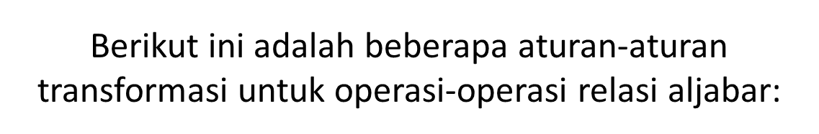
LAILA ISYRIYAH, M.KOM
Pengurutan σ : sebuah pilihan kondisi konjungtif dapat dipisahkan ke dalam sebuah urut-urutan dari operasi-operasi σ tersendiri :
σ cl AND c2 AND...AND cn (R) = σ ci(σ c2(...(σ cn (R ))….))
2. Perubahan σ : Operasi σ dirubah menjadi:
σ cl (σ c2( R ) ) = σ c2(σ cl ( R ) )
3. Pengurutan Π : Dalam sebuah urutan dari operasi-operasi Π, semuanya, tetapi yang terakhir dapat diabaikan : Π List1 (Π List2 (.......(Π Listn ( R )).....)) = Π List1 ( R )
4. Merubah σ dengan Π : Jika kondisi pilihan c hanya meliputi attribute-attribute Al,...,An dalam daftar proyeksi, maka kedua operasi dapat dirubah menjadi:
Π Al,A2,...An (σ c ( R )) = σ c (Π Al,A2,...An ( R ))
Teknik Informatika / TI09KB35 / semester 4 / 3 sks /Heuristik

Slide 14
LAILA ISYRIYAH, M.KOM
5. Perubahan dari ⋈ (dan X) : operasi ⋈ dirubah sebagaimana adanya operasi X :
R⋈c S = S⋈c R
RxS = SxR
Perlu diperhatikan bahwa meskipun urutan dari attribute-attribute mungkin tidak sama dalam relasi yang dihasilkan dari kedua join (atau kedua cartesian product) tetapi artinya adalah sama karena urutan dari attribute-attribute tidaklah penting dalam definisi pilihan dari relasi.
6. Merubah σ dengan ⋈ (atau X) : Jika semua attribute-attribute dalam pilihan kondisi c hanyalah meliputi attribute-attribute dari satu relasi yang digabungkan (misalnya R), maka kedua operasi-operasi tersebut dapat dirubah sbb :
σ c (R ⋈ S ) = (σ c (R)) ⋈ S
Sebagai altematif, apabila pilihan kondisi c dapat dituliskan sebagai (cl dan c2), dimana kondisi cl hanya meliputi attribute-attribute dari R dan kondisi c2 hanya meliputi attribute-attribute dari S, maka operasi-operasi dirubah seperti berikut:
σ c (R ⋈ S ) = (σ c1 (R)) ⋈ (σ c2 (S))
Aturan yang sama dipakai apabila ⋈ digantikan oleh operasi X.
Teknik Informatika / TI09KB35 / semester 4 / 3 sks /Heuristik

Slide 15
LAILA ISYRIYAH, M.KOM
7. Merubah Π dengan ⋈ (atau X): Anggap bahwa daftar proyeksi adalah L = {Ai,..., An, Bi,..., Bim} di mana Ai,..., An adalah attribute dari R dan Bi,..., Bm adalah attribute dari S. Apabila kondisi gabungan c hanya meliputi attribute pada L, maka kedua operasi dapat dirubah sebagai berikut:
ΠL ( R ⋈c S ) = ((ΠA1,..An, An+l,...,An+k ( R )) ⋈c (ΠB1,...,BnI, Bn+l,...,Bn+k ( S )))
Untuk X, tidak ada kondisi c, jadi aturan transformasi yang pertama adalah selalu menggunakan penggantian ⋈c dengan X.
8. Perubahan sekumpulan operasi-operasi : Kumpulan operasi ⋃ dan ⋂ adalah perubahan, tetapi - adalah bukan perubahan.
9. Penggabungan ⋈, X, ⋃ dan ⋂ : Keempat operasi ini adalah gabungan dari individu. Maka dari itu, apabila Ө berdiri untuk salah satu dari keempat operasi tersebut (sepanjang ekspresi) maka:
(R Ө S) Ө T=R Ө (S Ө T)
Teknik Informatika / TI09KB35 / semester 4 / 3 sks /Heuristik

Slide 16
LAILA ISYRIYAH, M.KOM
10. Merubah σ dengan sekumpulan operasi-operasi : operasi σ dirubah dengan ⋃, ⋂, dan -. Apabila Ө berdiri untuk salah satu dari ketiga operasi tersebut (sepanjang ekspresi), maka:
Πc(R Ө S)=(Πc(R)) Ө (Πc(S))
11. Operasi Π dirubah dengan ⋃ :
ΠL( R ⋃ S ) = (ΠL( R)) ⋃ (ΠL( S ))
12. Mengkonversikan sebuah urutan (σ, X) ke dalam ⋈ : Jika kondisi c dari sebuah σ yang mengikuti sebuah X cocok untuk sebuah kondisi join, maka urutan (σ, X) dikonversikan ke dalam sebuah ⋈ sebagai berikut:
σ c (RXS)) = (R⋈cS).
Teknik Informatika / TI09KB35 / semester 4 / 3 sks /Heuristik

Slide 17
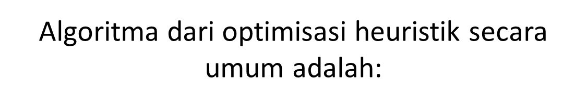
LAILA ISYRIYAH, M.KOM
Langkah 1 : Dengan menggunakan aturan transformasi 1, pisahkan beberapa operasi SELECT dengan kondisi-kondisi konjungtif ke dalam uraian dari operasi-operasi SELECT.
Langkah 2 : Dengan menggunakan aturan transformasi 2,4, 6 dan 10 perhatikan perubahan dari SELECT dengan operasi-operasi lainnya, pindahkan tiap operasi SELECT sejauh mungkin ke bawah query tree selama diperbolehkan oleh attribute-attribute yang rumit dalam kondisi SELECT.
Langkah 3 : Dengan menggunakan aturan tranformasi 5 dan 9, merubah dan mengumpulkan operasi-operasi binary, susun kembali node-node leaf dari tree menggunakan kriteria-kriteria sebagai berikut :
Pertama, tempatkan relasi-relasi node leaf dengan sebagian besar batasan operasi-operasi SELECT sehingga relasi-relasi node leaf dengan sebagian besar batasan operasi-operasi SELECT (tuple-tuple yang paling sedikit) dieksekusi terlebih dahulu ke dalam representasi query tree.
kedua, pastikan bahwa urutan dari node-node leaf tidak menyebabkan operasi-operasi CARTESIAN PRODUCT. Sebagai contoh, apabila dua relasi dengan sebagian besar batasan SELECT tidak mempunyai kondisi join secara langsung diantara keduanya, maka diperlukan sekali untuk merubah urutan dari node-node leaf untuk menghindari cartesian product.
Teknik Informatika / TI09KB35 / semester 4 / 3 sks /Heuristik

Slide 18
LAILA ISYRIYAH, M.KOM
Langkah 4 : Dengan menggunakan aturan transformasi 12, kombinasikan operasi CARTESIAN PRODUCT dengan sebuah operasi SELECT yang berikutnya pada tree ke dalam sebuah operasi JOIN, apabila kondisi menggambarkan sebuah kondisi join.
Langkah 5 : Dengan menggunakan aturan transformasi 3, 4, 7, 11 perhatikan uraian dari PROJECT dengan operasi-operasi lain, pisahkan dan pindahkan daftar-daftar proyeksi attribute-attribute ke bawah tree sejauh mungkin dengan membentuk operasi-operasi PROJECT yang baru sesuai dengan keperluan. Hanya attribute-attribute itu yang diperlukan dalam hasil query dan dalam operasi-operasi berikutnya pada query tree haruss disimpan setelah masing-masing operasi PROJECT.
Langkah 6: Sebagai langkah terakhir, identifikasikan subtree-subtree yang menggambarkan kelompok-kelompok dari operasi-operasi yang dapat dieksekusi dengan menggunakan algoritma tunggal.
Teknik Informatika / TI09KB35 / semester 4 / 3 sks /Heuristik

Slide 19
Example Optimasi Query
LAILA ISYRIYAH, M.KOM
Diberikan contoh dari transformasi sebuah query Q yang bunyinya:
"Find the last names of employees born after 1957 who work on a project named 'Aquarius'."
Query di atas dapat dispesifikasikan ke dalam SQL seperti berikut ini:
Q: SELECT LNAME
FROM EMPLOYEE, WORKS_ON, PROJECT
WHERE PNAME = 'Aquarius' AND PNUMBER = PNO
AND ESSN=SSN AND
BDATE = '31-12-1957';
Teknik Informatika / TI09KB35 / semester 4 / 3 sks /Heuristik

Slide 20
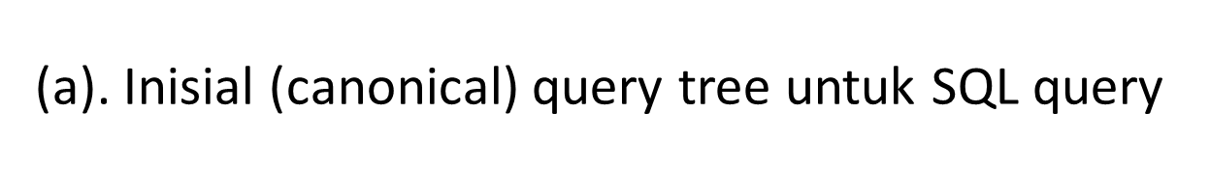
LAILA ISYRIYAH, M.KOM
П LName
σ PName='Aquarius' AND PNumber=PNo AND ESsn = Ssn AND BDate>'31-12-1957'
X
X Project
Employee WokrsOn
Teknik Informatika / TI09KB35 / semester 4 / 3 sks /Heuristik

Slide 21
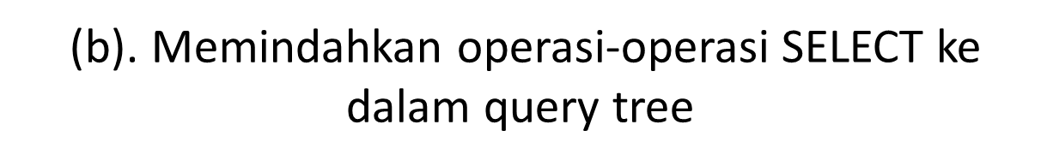
LAILA ISYRIYAH, M.KOM
Π LName
σ PNumber = PNo
X
σESsn=Ssn σPName = 'Aquarius'
X
Project
σBDate > ’31-12-1957 Work_On
Employee
Teknik Informatika / TI09KB35 / semester 4 / 3 sks /Heuristik

Slide 22
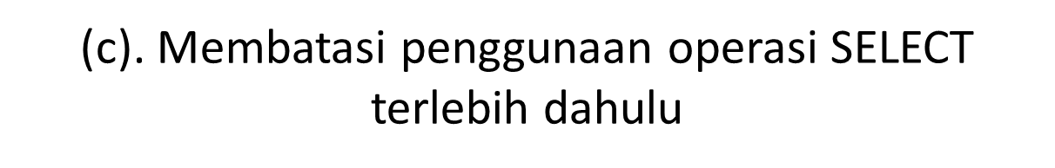
LAILA ISYRIYAH, M.KOM
Π LName
σ ESsn = Ssn
X
σPNumber=PNo σBDate > '31-12-1957'
X Employee
σPName=’Aquarius’ Work_On
Project
Teknik Informatika / TI09KB35 / semester 4 / 3 sks /Heuristik

Slide 23
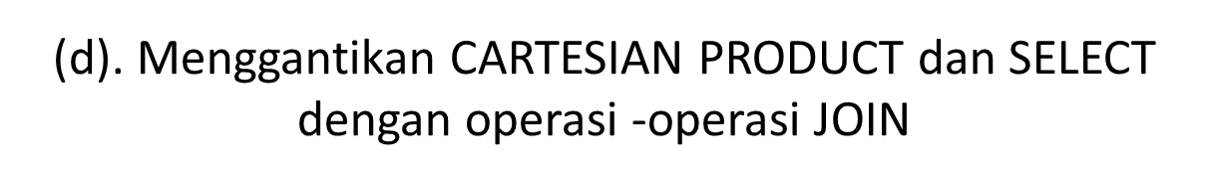
LAILA ISYRIYAH, M.KOM
Π LName
⋈ ESsn = Ssn
⋈ PNumber=PNo σBDate > '31-12-1957'
σPName=’Aquarius’ Work_On Employee
Project
Teknik Informatika / TI09KB35 / semester 4 / 3 sks /Heuristik

Slide 24
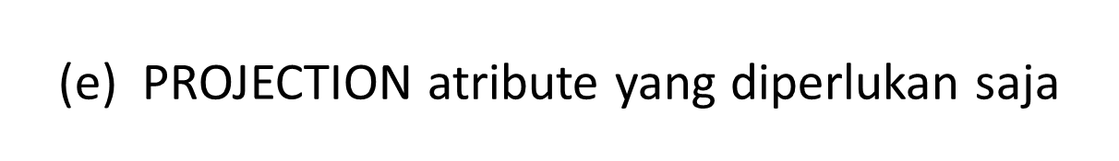
LAILA ISYRIYAH, M.KOM
Π LName
⋈ ESsn = Ssn
Π ESsn Π Ssn,LName
⋈ PNumber=PNo σBDate > '31-12-1957'
Π PNumber ΠESsn,Pno Employee
σPName=’Aquarius’ Work_On
Project
Teknik Informatika / TI09KB35 / semester 4 / 3 sks /Heuristik

Slide 25
Aljabar Relasy
LAILA ISYRIYAH, M.KOM
T1 ← σPname=‘Aquarius’ (Project)
T2 ← πPnumber (T1)
T3 ← πESSN, Pno (WorksOn)
T4 ← T2 ∞ PNumber=Pno (T3)
T5 ← πESSN (T4)
T6 ← σBdate > ‘31/12/1957’ (Employee)
T7 ← πSSN, Lname (T6)
T8 ← T5 ∞ SSN=ESSN (T7)
R ← πLName (T8)
Teknik Informatika / TI09KB35 / semester 4 / 3 sks /Heuristik

Slide 26
SQL
LAILA ISYRIYAH, M.KOM
Select Lname
From Employee
Where BDate > ’31/12/1957’ and
SSN in ( Select ESSN
From WorksOn
Where SSN = ESSN and
Pno In ( Select PNumber
From Project
Where Pname=‘Aquarius’
and Pno = PNumber))
Teknik Informatika / TI09KB35 / semester 4 / 3 sks /Heuristik

